Slide 1
সবাইকে স্বাগতম

Slide 2
শিক্ষক পরিচিতি
আলাউদ্দিন আল আজাদ খান
সহকারি শিক্ষক
উত্তর বেজুড়া সরকারি প্রাথমিক বিদ্যালয়
মাধাবপুর,হবিগঞ্জ।

Slide 3
পাঠ পরিচিতি
শ্রেণিঃপ্রথম
বিষয়ঃগনিত
পাঠঃবিয়োগের ধারণা(পৃষ্ঠা ৮০)
সময়ঃ৪০ মিনিট
তারিখঃ১৬/০২/২০ইং
শ্রেণিঃপ্রথম
বিষয়ঃগনিত
পাঠঃ বিয়োগের ধারণা(পৃষ্ঠা ৮০)
সময়ঃ৪০ মিনিট
তারিখঃ১৬/০২/২০ইং

Slide 4
শিখনফল
১০.1.1একগুচ্ছ উপকরণ থেকে কয়েকটি উপকরণ বাদ দিলেকয়টি থাকে বলতে পারবে ।
১০.1.2 একগুচ্ছ উপকরণ থেকে কয়েকটি বাদ দিলে
কয়টি থাকে তা সংখ্যায় বলতে ও লিখতে পারবে ।

Slide 5
চল আমরা একটি ভিডিও দেখি

Slide 6
নিচের সংখ্যাগুলোর নাম বল?
৩ ,৫ ,৬ ,৫ ,১০, ০ ,২ ,৪ ,৭ ,৮ ,৯

Slide 7
আজকের পাঠ
বিয়োগের ধারণা

Slide 8
বাস্তব পর্যায়
শ্রেণি কক্ষে কয়েকজন শিক্ষার্থীকে সামনে এনে কাঠি ও মার্বেল দ্বারা বিয়োগের ধারণা দিব।

Slide 9
অর্ধবাস্তব পর্যায়
চারটি পাখি ।
দুটি চলে গেল।
২ টি রইল।

Slide 10
স
ছয়টি লাল বল ছিল?
দুইটি হারিয়ে গেল।
চারটি রইল।

Slide 11
মাছের ছবিগুলো দেখ ও উত্তর দাও?

Slide 12
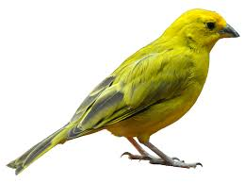
বিয়োগ সংখ্যায়
৫-২ =
৩

Slide 13
৫-৪ =
৮-৪ =
৯-৭ =
৬-৩ =
৪-৪ =
১
০
তোমরা খাতায় লিখে সমাধান কর?
৪
২
৩

Slide 14
দলীয় কাজঃ(নিচের ছাকটি মিল কর)
7-3=
5
9-3=
5
5-0=
6
5-4=
4
6-1=
1

Slide 15
মূল্যায়ঃ(মৌখিক)
৯-৫ =
৪
?
৭-২=
৫
?
৮-৪=
৪
?

Slide 16
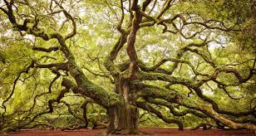
ধন্যবাদ সবাইকে

